Slide 1
Paralelno programiranje

Slide 2
1
Osnove paralelizacije
Uvod i Framework

Slide 3
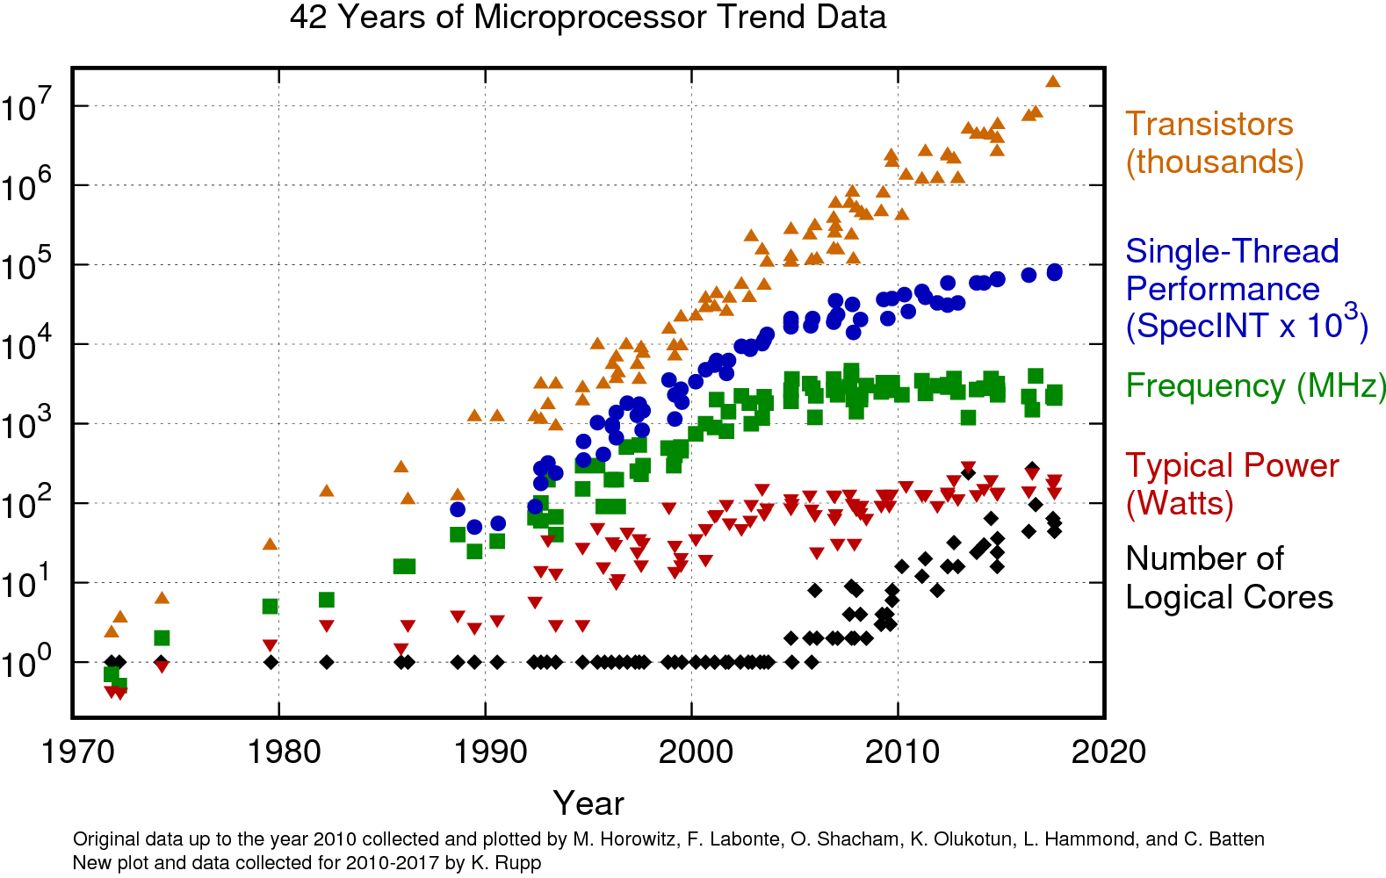
Zašto više nema bržih procesora?
  Što vidimo na grafu?
Tranzistori: i dalje rastu eksponencijalno → Mooreov zakon VRIJEDI!
Single-Thread Performance: Sporo raste → Jedva se povećava
Frekvencija: Stagnira od ~2005. → Oko 3-4 GHz maksimum
Snaga: Dostigla ~100W limit → Ne možemo više!
Broj jezgri: Raste! → Ovo je novo rješenje
Dobivamo više tranzistora, ali ne brže jezgre → moramo koristiti PARALELIZAM!

Slide 4
Proces izrade paralelnog programa
Problem koji trebamo riješiti
DECOMPOSITION (dekompozicija)
Razbij problem na taskove
Zadaci (tasks)
ASSIGNMENT
(Dodjela)
Dodijeli taskove radnicima
Paralelne niti (threads)
ORCHESTRATION(Orkestracija)
Koordiniraj izvođenje
Paralelni program
MAPPING
(Preslikavanje)
Preslikaj na hardver
Izvođenje na paralelnoj mašini
Cilj: Maksimizirati ubrzanje izvođenja!

Slide 5
2
Decomposition

Slide 6
Decomposition - Identifikacija paralelnog posla
Što je dekompozicija?
Razbijanje problema na manje jedinice posla (taskove) koje se mogu izvršavati neovisno ili s minimalnim zavisnostima.
Ciljevi dekompozicije:
Stvoriti dovoljno taskova da sve jezgre budu zauzete
Balansirati količinu posla po tasku
Minimizirati zavisnosti (dependencies) između taskova

Slide 7
Decomposition - Identifikacija paralelnog posla
Tri osnovna pristupa:
1. TASK PARALLELISM (Funkcionalna dekompozicija)
- Različite funkcije izvršavaju se paralelno
Primjer: Video encoding
Read Input
Encode Frame
Write Output
Task 1
Task 2
Task 3

Slide 8
Decomposition - Identifikacija paralelnog posla
2. DATA PARALLELISM (Data dekompozicija)
Ista operacija na različitim podacima
Primjer: Procesiranje N×N slike, svi threadovi rade pretvorbu u crno-bijelu sliku
Task 1 (0...N/2) | Task 2 (N/2…N)
Task 3 | Task 4

Slide 9
Decomposition - Identifikacija paralelnog posla
3. PIPELINE PARALLELISM
Faze obrade različitih podataka istovremeno
Stage 1
Stage 2
Stage 3
D1
D1
D1
D2
D2
D3

Slide 10
Decomposition - Identifikacija paralelnog posla
KLJUČNI IZAZOV: Identifikacija zavisnosti (dependencies)
Pitanja koja moramo odgovoriti:
Može li Task B početi prije nego Task A završi?
Dijele li Task A i Task B podatke?
U kojem redoslijedu moraju pristupati podacima?
Primjer zavisnosti:
NEOVISNI TASKOVI (mogu paralelno):
Task A: sum1 = array1[0..N/2]
Task B: sum2 = array1[N/2..N]
ZAVISNI TASKOVI (moraju sekvencijalno):
Task A: x = compute()
Task B: y = x + 10 ← čeka na x!
Task A
?
Task B

Slide 11
2.1.
Dependencies

Slide 12
Što su data dependencies?
Data dependency postoji kada redoslijed pristupa podacima utječe na ispravnost ili rezultat programa.
Četiri tipa dependencies:
READ AFTER WRITE (RAW) – „Flow dependency”→ „pravi” dependency - NE MOŽE se paralelizirati
WRITE AFTER READ (WAR) – „Anti dependency” → Može se riješiti - često MOŽE paralelno
WRITE AFTER WRITE (WAW) – „Output dependency”→ Ovisi o situaciji
READ AFTER READ (RAR) → nije dependency - uvijek MOŽE paralelno

Slide 13
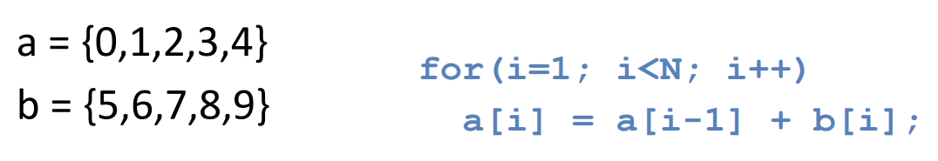
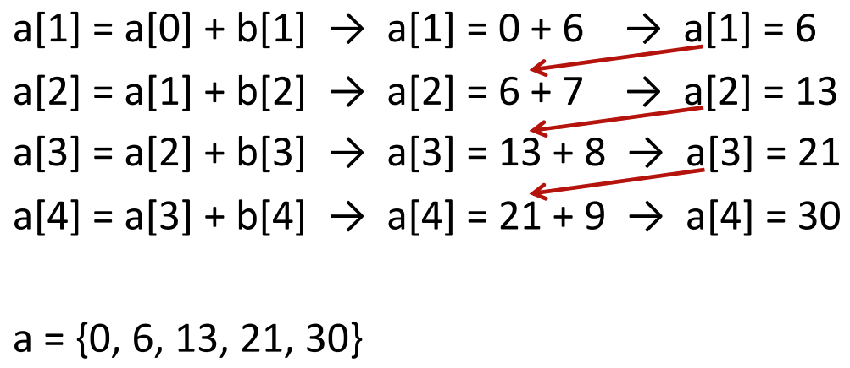
READ AFTER WRITE (RAW)
Primjer 1: U petlji (loop-carried dependency)
Dodavanje pojedine operacije sekvencijalno:
Lanac zavisnosti! → NE MOŽE se vektorizirati!

Slide 14
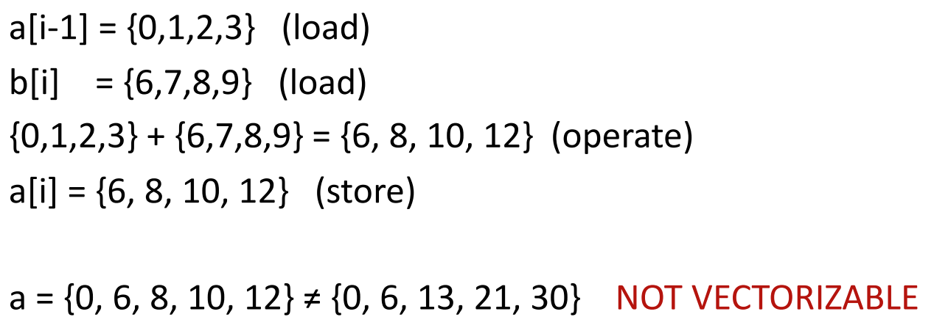
READ AFTER WRITE (RAW)
Primjer 1: U petlji (loop-carried dependency)
Vektorsko izvođenje (pokušaj paralelizacije):

Slide 15
READ AFTER WRITE (RAW)
Primjer 2: Između taskova
// Task A
x = compute_something();
// Task B
y = x + 10; //RAW dependency na x
Kako compiler detektira RAW?
gcc -O3 -fopt-info-vec-missed dep.c
# Output:
dep.c:20:5: missed: couldn't vectorize loop
dep.c:20:5: missed: data reference a[i] followed by
data reference a[i-1] indicates a possible
dependence
RAW = Pravi dependency
- ne može se ignorirati
- ne može se paralelizirati (bez algoritamske promjene)
Compiler će odbiti vektorizaciju!

Slide 16
WRITE AFTER READ (WAR)
Task B piše u podatak koji Task A čita→ Task B ne smije prepisati prije nego A pročita
Primjer 1: U petlji
for (i = 0; i < N-1; i++) {
a[i] = a[i+1] + b[i];
}
Iteracija 0: a[0] = a[1] + b[0] ← Čita a[1]
Iteracija 1: a[1] = a[2] + b[1] ← Piše a[1]
↑
Piše na lokaciju koju je 0 čitala
Ali: i=1 ne prepisuje dok i=0 čita!
→ Ne postoji PRAVI lanac zavisnosti unatrag

Slide 17
WRITE AFTER READ (WAR)
Primjer 2: Vektorska izvedba - ispravno
Početno: a = {0, 1, 2, 3, 4}
b = {5, 6, 7, 8, 9}
Vektorski (i = 0..3 odjednom):
Učitaj: a[1..4] = {1, 2, 3, 4} ← Prvo čitaj
Učitaj: b[0..3] = {5, 6, 7, 8}
Zbroji i spremi u a[0..3]
Rezultat: a = {6, 8, 10, 12, 4}
RAW: Čitamo ono što smo upravo pisali → lanac naprijed
WAR: Pišemo ono što smo već pročitali → nema lanca
for (i = 0; i < N-1; i++) {
a[i] = a[i+1] + b[i];
}

Slide 18
WRITE AFTER READ (WAR)
Primjer 3: Između taskova
// Task A
y = x + 10; // ← Čita x
// Task B
x = new_value; // ← Piše x (WAR na x)
Rješenje: Privremena varijabla
// Task A
temp = x; // Kopiraj prije
y = temp + 10;
// Task B - sada može paralelno!
x = new_value;

Slide 19
WRITE AFTER WRITE (WAW) - Output Dependency
Task A i Task B pišu u istu memorijsku lokaciju → Redoslijed određuje konačnu vrijednost
Primjer 1: Overwriting u petlji
for (i = 0; i < N; i++) {
a[i % 2] = b[i] + c[i];
}
i=0: a[0] = b[0] + c[0] ← Piše a[0]
i=2: a[0] = b[2] + c[2] ← Piše a[0] ponovno!
Koja vrijednost ostaje u a[0]?
→ Ovisi o redoslijedu izvršavanja! (sekvencijalno)
→ NE MOŽE se vektorizirati!

Slide 20
WRITE AFTER WRITE (WAW) - Output Dependency
Primjer 2: Reduction - operacija gdje kombiniramo sve elemente niza u jednu vrijednost.
sum = 0;
for (i = 0; i < N; i++) {
sum += a[i]; // ← Svi pišu u sum
}
// Compiler pretvori u:
float partial_sums[NUM_THREADS];
#pragma omp parallel
{
int tid = omp_get_thread_num();
for (i = tid; i < N; i += NUM_THREADS) {
partial_sums[tid] += a[i];
}
}
sum = 0;
for (t = 0; t < NUM_THREADS; t++)
sum += partial_sums[t];
Ovo MOŽE biti paralelno jer je:
Asocijativna operacija (+)
Komutativna operacija
Compiler ima posebne reduction primitive

Slide 21
READ AFTER READ (RAR)
Task A i Task B čitaju istu memorijsku lokaciju → Nema problema - oba mogu čitati istovremeno
Primjer1:
for (i = 0; i < N; i++) {
a[i] = b[i % 2] + c[i];
}
i=0: a[0] = b[0] + c[0] ← Čita b[0]
i=2: a[2] = b[0] + c[2] ← Čita b[0]
Oba mogu čitati b[0] istovremeno
→ MOŽE se vektorizirati!

Slide 22
Aliasing
Problem: U C-u, pointeri mogu pokazivati na iste memorijske lokacije!
Primjer:
void compute(double *a, double *b, double *c) {
for (i = 1; i < N; i++) {
a[i] = b[i] + c[i];
}
}
double A[100], B[100], C[100];
compute(A, B, C); // Sve odvojeno - može se vektorizirati
double A[100], B[100], C[100];
compute(A, A+1, C); // Aliasing!
// Sada je:
// a[i] = b[i] + c[i]
// zapravo:
// A[i] = A[i+1] + C[i] → WAR dependency!

Slide 23
Aliasing
Compiler ne zna kako će funkcija biti pozvana!
→ Pretpostavlja najgori slučaj (aliasing postoji)
→ Neće vektorizirati "za svaki slučaj"
→ Gubitak performansi!
gcc -O3 -fopt-info-vec-missed compute.c
# Output:
compute.c:15:5: missed: couldn't vectorize loop
compute.c:15:5: missed: possible aliasing between
pointers a and b

Slide 24
Aliasing
Rješenje: restrict keyword
void compute(double * restrict a,
double * restrict b,
double * restrict c) {
for (i = 1; i < N; i++) {
a[i] = b[i] + c[i];
}
}
→ Compiler može sigurno vektorizirati!
gcc -O3 -std=c99 -fopt-info-vec compute.c
# Output:
compute.c:15:5: optimized: loop vectorized using 256 bit vectors

Slide 25
Compiler Reports
Compiler optimization izvještaji pomažu:
Vidjeti koje petlje su vektorizirane
Razumjeti zašto neke nisu
Identificirati dependencies
Primjer:
// dep.c
void test(double *a, double *b, int N) {
for (int i = 1; i < N; i++) {
a[i] = a[i-1] + b[i]; // RAW dependency
}
}
gcc -O3 -fopt-info-vec-missed dep.c
dep.c:3:5: missed: couldn't vectorize loop
dep.c:3:5: missed: data reference a[i] followed by
data reference a[i-1] indicates a possible
loop-carried dependence
dep.c:3:5: note: vector version of the loop was not
generated due to probable aliasing

Slide 26
2.2.
Amdahlov zakon

Slide 27
Uvod u Amdahlov zakon
Dependencies ograničavaju speedup
Ako imate 16 jezgri, može li se dobiti 16x ubrzanje?
Ovisi o tome koliko koda može biti paralelno!
Svaki program ima dijelove koji:
Mogu biti paralelni (independent work)
Moraju biti sekvencijalni (dependencies) – ograničavaju ukupno ubrzanje

Slide 28
Uvod u Amdahlov zakon
PROGRAM (ukupno vrijeme T), S+P = 1 (100 % programa)
95 % Paralelno (P)
5 % sekvencijalno (S)
Sekvencijalno (S):
Inicijalizacija
I/O operacije
Dependencies koje ne možemo eliminirati
Sinkronizacija
Paralelno (P):
Nezavisni izračuni
Data-parallel petlje
Independent taskovi
Koliko ubrzanje možemo dobiti za gore navedeni problem? – više na sljedećim slajdovima ☺

Slide 29
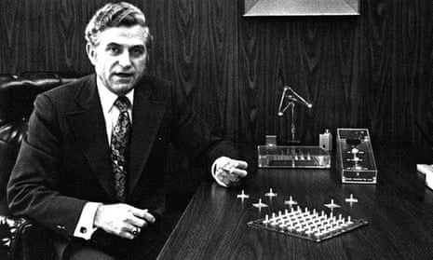

Gene Amdahl (1967)
Amdahlov zakon objašnjava:
teorijsko maksimalno ubrzanje programa kao posljedica paralelizacije ne može biti veće od inverzog vremena izvršavanja dijela programa koji je nepromjenjivo sekvencijalan.
Amdahlova formula:
$$Speedup= \frac{1}{\left(1−P\right)+P/N}$$
gdje je:
- Speedup - teoretsko ubrzanje cijelog programa
P = udio koji može biti paralelan (0<P<1)
(1-P) = sekvencijalni dio (ne može biti paralelan)
N = broj procesora
https://www.theguardian.com/technology/2015/nov/13/gene-amdahl

Slide 30
Amdahlov zakon
Teorijsko ubrzanje izvršavanja u ovisnosti o broju procesora:
Ako npr. samo 5% vremena algoritam provede u dijelu koji nije moguće paralelizirati, postoji li limit teorijskog povećanja efikasnosti izvršavanja programa dodavanjem novih procesora?
Možemo li dodavanjem novih procesora kontinuirano ubrzavati izvršavanje programa?

Slide 31

Amdahlov zakon
P = 0.95 (95% paralelno)
(1-P) = 0.05 (5% sekvencijalno)
N = 16 (16 procesora)
Prema formuli:
Speedup = $\frac{1}{\left(1−P\right)+P/N}$ = $\frac{1}{0.05+0.95/16}$ = $\frac{1}{0.05+0.059}=9.17$x
Stvarno ubrzanje: 9.17x
Primjer:
Sekvencijalno traje 100s
Paralelno (16 procesora)
Vrijeme = 5 s + 6 s = 11 s
Speedup = 100s/11s ≈ 9×
Sekvencijalni dio se ne ubrzava -> svih 16 procesora mora čekati 5 sekundi (5% koda) – što je ukupno 45% ukupnog vremena izvođenja

Slide 32
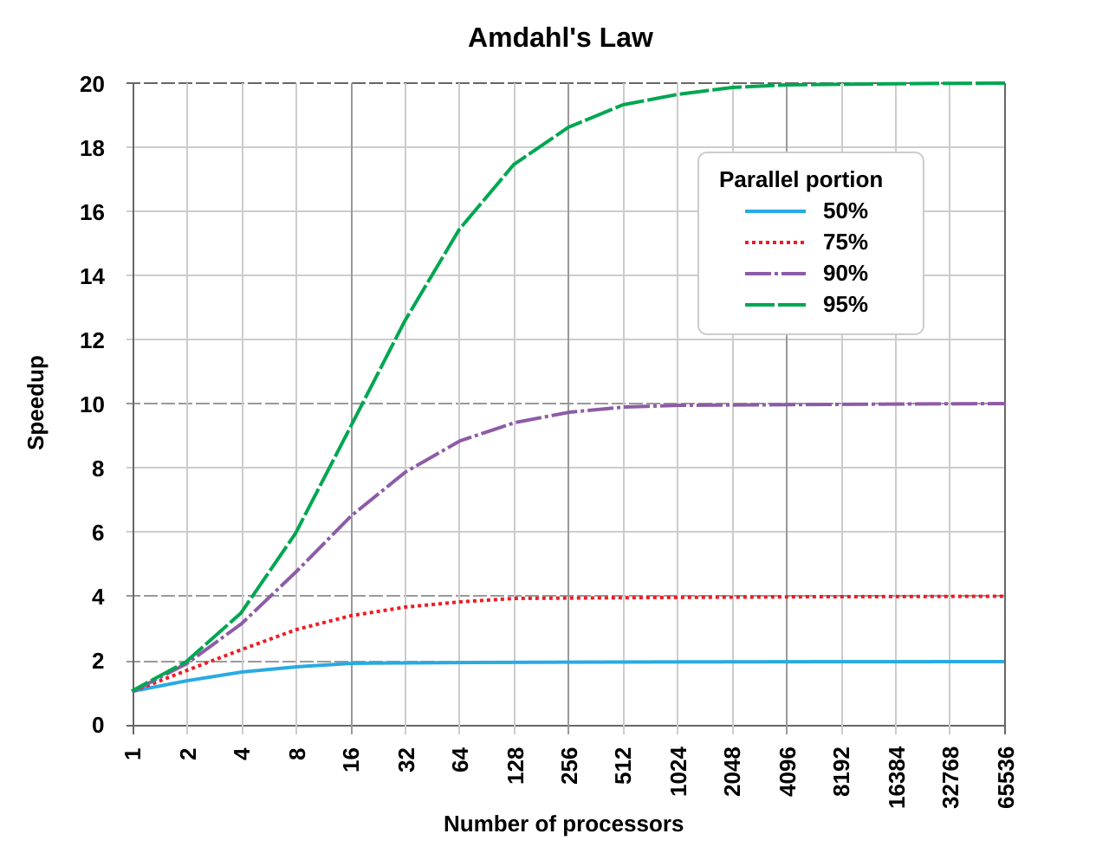
Amdahlov zakon
https://en.wikipedia.org/wiki/Amdahl’s_law

Slide 33

Summit supercomputer
Ukupno: ~148 milijuna ALU jedinica
Mogu li se iskoristiti sve ALU jedinice?
Program koji ima:
S = 0.001 (0.1% sekvencijalno)
P = 0.999 (99.9% paralelno)
https://www.ornl.gov/news/ornl-launches-summit-supercomputer
Max Speedup = 1/S = 1/0.001 = 1,000×
Ne mogu iskoristiti 148,000,000 ALU jedinica!
Mogu iskoristiti samo 1,000!
Iskorištenost: 1,000/148,000,000 = 0.0007%
99.999% računalnih resursa ČEKA!

Slide 34
Amdahlov zakon
Prednosti:
Pruža jasan gornji limit performansi → Znamo što je teoretski maksimum
Pomaže identificirati uska grla u programima → Gdje fokusirati optimizacijske napore
Koristan za odluke o hardveru/softveru → Isplati li se kupiti više procesora? → Gdje investirati development vrijeme?
Nedostaci:
Pretpostavlja da je sekvencijalni dio fiksiran → U praksi se ponekad može optimizirati → (1-P) nije uvijek konstantan
Pretpostavlja identične procesore → Ne vrijedi uvijek u heterogenim sustavima → (GPU + CPU, big.LITTLE arhitekture)
Zanemaruje faktore stvarnog svijeta:
            - Komunikacija između procesora
            - Sinkronizacija (locks, barriers)
            - Load balancing overhead
            - Cache coherency overhead
            - Memory bandwidth ograničenja

Slide 35

Gustafson-Barsis zakon (1988)
Što ako povećamo problem umjesto procesora?
$$S=s+p ∗N$$
gdje je:
s = udio vremena provedenog izvršavajući sekvencijalne dijelove programa na paralelnom sustavu
p = udio vremena provedenog izvršavajući paralelne dijelove programa na paralelnom sustavu
N = broj procesora
Amdahl: "Ubrzanje je ograničeno sekvencijalnim dijelom, bez obzira na broj procesora"
Gustafson: "Ako skaliramo problem s brojem procesora, možemo postići gotovo linearno ubrzanje”
Oba zakona su točna - primjenjuju se na različite scenarije!

Slide 36
3
Assignment

Slide 37
Assignment
Assignment = dodjela taskova radnicima (workers) Workers mogu biti:
Threads (niti)
Procesori/jezgre
Vektorske trake (vector lanes)
GPU blokovi
Ciljevi:
Balansirati radno opterećenje - svi workers podjednako zauzeti
Smanjiti troškove komunikacije - taskovi koji komuniciraju blizu jedan drugom
Očuvati lokalnost podataka - minimizirati pristup udaljenim podacima
Dva pristupa:
  - Static assignment (prije izvođenja)
  - Dynamic assignment (tijekom izvođenja)

Slide 38
Static Assignment
Odluke o dodjeli napravljene prije izvođenja programa
Primjeri:
Blocked: Thread 1 dobiva prvih N/2 elemenata
Interleaved: Thread 1 dobiva parne, Thread 2 neparne
Block-cyclic: Blokovi od B elemenata, naizmjenično
Prednosti:
Nema runtime overhead-a
Predvidljivo
Jednostavno za implementirati
Nedostaci:
Ne može se prilagoditi load imbalance-u
Loše ako taskovi različito dugo traju

Slide 39
Dynamic Assignment
Odluke o dodjeli napravljene tijekom izvođenja
Primjeri:
Task queue: Workers uzimaju taskove iz zajedničkog queue-a
Work stealing: Neaktivni radnici kradu posao od zauzetih radnika
Prednosti:
Automatski balansira load
Prilagođava se razlikama u trajanju taskova
Nedostaci:
Runtime overhead (synchronization)
Složenije za implementirati

Slide 40
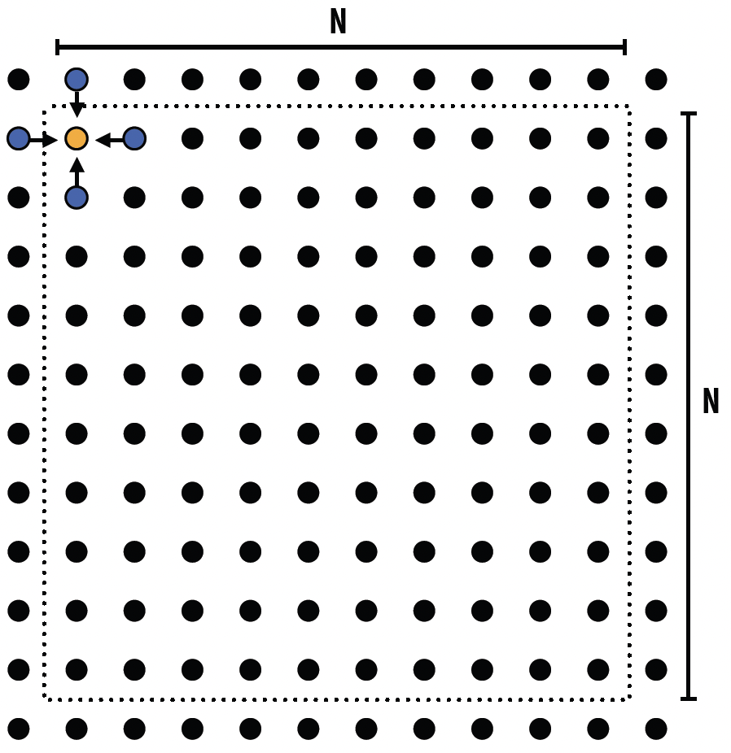
Svaka ćelija ovisi o susjedima...
2D Grid Solver
Problem:
Rješavanje parcijalne diferencijalne jednadžbe (PDE) na (N+2) × (N+2) mreži
Rješenje:
Koristi iterativni algoritam: Izvodi Gauss-Seidel prolaze preko mreže dok ne konvergira
Formula:
A[i,j] = 0.2 × (A[i,j] + A[i-1,j] + A[i,j-1] + A[i+1,j] + A[i,j+1])

Slide 41
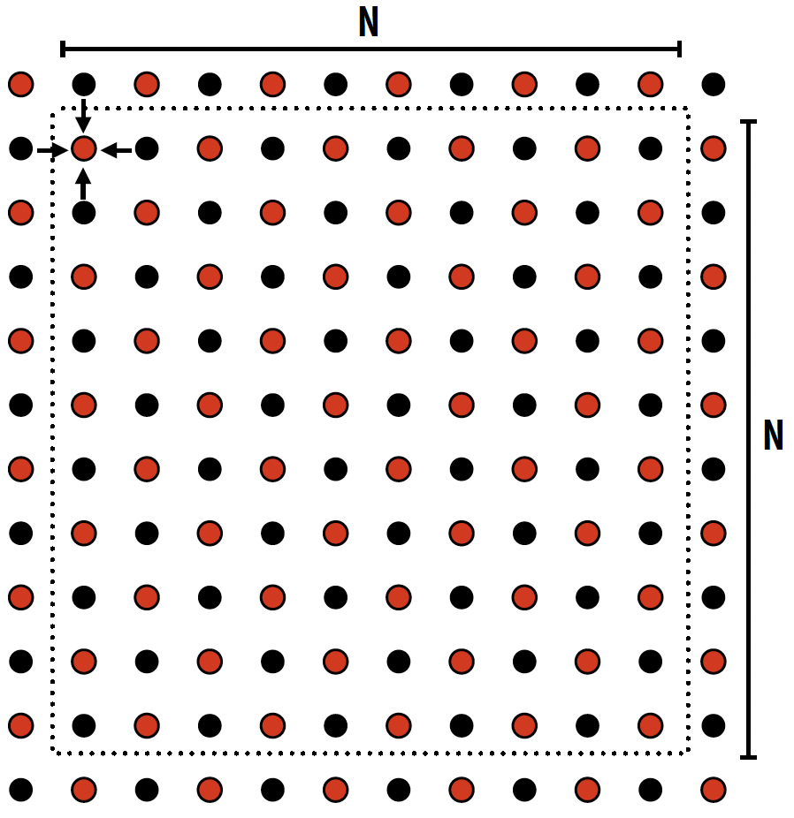
2D Grid Solver
Ažurirati sve crvene ćelije paralelno
Kada je ažuriranje crvenih ćelija završeno, ažurirati sve crne ćelije paralelno (poštovati ovisnost o crvenim ćelijama)
Ponavljati dok ne dođe do konvergencije

Slide 42
4
Orchestration

Slide 43
Orchestration
Orchestration = strukturiranje komunikacije i sinkronizacije između paralelnih taskova
Uključuje:
Strukturiranje komunikacije - Kako taskovi razmjenjuju podatke?
Dodavanje sinkronizacije - Kako osigurati ispravnost? (očuvati dependencies)
Organiziranje podatkovnih struktura u memoriji - Kako smjestiti podatke za najbolje performanse?
Raspoređivanje taskova - Kada koji task izvršiti?
Ciljevi:
- Smanjiti troškove komunikacije i sinkronizacije
- Očuvati lokalnost podataka
- Smanjiti overhead
Detalji o hardveru utječu na odluke!

Slide 44
MODEL 1: Data-Parallel (Implicitna sinkronizacija)
for_all (i = 0 ... N) { // ← Paralelna konstrukcija
a[i] = b[i] + c[i];
} // ← Implicitna barijera (barrier)
Karakteristike:
- Jedna logička nit kontrole
- Sustav automatski dijeli posao
- Sinkronizacija skrivena (implicitna)
- Komunikacija kroz učitavanja/pohranjivanja
- Built-in primitivi (npr. reduce)
Primjeri: OpenMP parallel for, ISPC foreach, CUDA kerneli

Slide 45
MODEL 2: Shared Address Space / SPMD
// Thread 1 // Thread 2
for (i=0; i<N/2; i++) for (i=N/2; i<N; i++)
a[i] = b[i]+c[i]; a[i] = b[i]+c[i];
barrier(); barrier(); // ← Eksplicitno!
Karakteristike:
Više niti izvršavaju isti kod (SPMD)
Programer odgovoran za sinkronizaciju
Eksplicitni lock-ovi, barijere
Komunikacija kroz dijeljenu memoriju
Fleksibilnije ali složenije
Primjeri: pthreads, C++ threads, OpenMP tasks

Slide 46
Sinkronizacijski primitivi
1. LOCKS (Mutual Exclusion - Međusobno isključivanje)
lock(my_lock);
// Kritični odsječak - samo jedna nit
x = x + 1;
unlock(my_lock);
Svrha: Osigurati da samo jedna nit pristupa dijeljenom resursu
Kada koristiti:
- Update dijeljene varijable
- Pristup dijeljenim podacima strukturama
- Zaštita kritičnih odsječaka

Slide 47
Sinkronizacijski primitivi
2. BARRIERS (Barijere)
// Faza 1: svi računaju
compute_phase1();
barrier(); // ← Čekaj da svi završe
// Faza 2: svi računaju
compute_phase2();
Svrha: Sinkronizirati sve niti na određenoj točki
Kada koristiti:
- Razdvajanje faza računanja
- Osigurati da su svi podaci spremni prije sljedeće faze
- Globalna sinkronizacija

Slide 48
Sinkronizacijski primitivi
3. SEMAFORI
semaphore_wait(sem); // Smanji brojač, čekaj ako je 0
// Pristup resursu
semaphore_signal(sem); // Povećaj brojač
4. ATOMIC OPERATIONS
atomic_add(&counter, 1); // Atomični increment

